Slide 1




























工 作 汇 报
小组：黎明战士
汇报人：何骋昊
日期：2022.08.06

Slide 2
目录页
CONTENTS PAGE
1
项目信息
2
本周任务进展
3
下周任务安排

Slide 3
［01］
项目信息

Slide 4
1
项目信息
项目名称：
BlockX——基于拖拽的Python语言及其应用
小组名称：
黎明战士
组长：
何骋昊
小组成员：
廖萄藤、周文龙、余德水、王思琪、潘骁腾

Slide 5
1
项目信息
解决非计算机专业人士使用Python 入门难度大的问题
解决打字能力不足的学生入门Python 的问题
在开源平台寻找青少年编程学习平台的开发者
用户
解决问题
基本功能
需要有⼀个使用示例
无需支持 Python2
MIT 协议开源
可使用 Blockly构建模块
需要支持 Python 3各个版本的完整语法，支持设置版本
需要支持 Python 代码和 Blockly 的块的双向解释
文本编辑部分需要能支持 CodeMirror 5 或6 的编辑器

Slide 6
1
项目信息
设计与开发
按规格做软件设计
写代码、写测试
测试与部署
第一周
第二周
第三周
第四周
需求与开发准备
获取用户需求
配置开发所需环境
开发与复审

Slide 7

［02］
本周任务进展

Slide 8
2
本周任务进展
8月1日-8月5日
8月4日-8月5日
用户故事
思维导图
调研与选型
环境配置
8月1日-8月5日
8月4日-8月5日

Slide 9
2
进展-用户（开发者）故事
场景一
场景五
场景八
使用blockX
在blockX中更换python版本
测试拖拽区功能是否正常
场景二
场景六
场景九
导入blockX及其所必需的依赖
在blockX中导入或更新python第三方库
测试代码编辑区功能是否正常
场景三
配置或增加代码编辑器
场景七
场景十
场景四
在blockx中删除python第三方库
测试遇到bug
删除代码编辑器

Slide 10
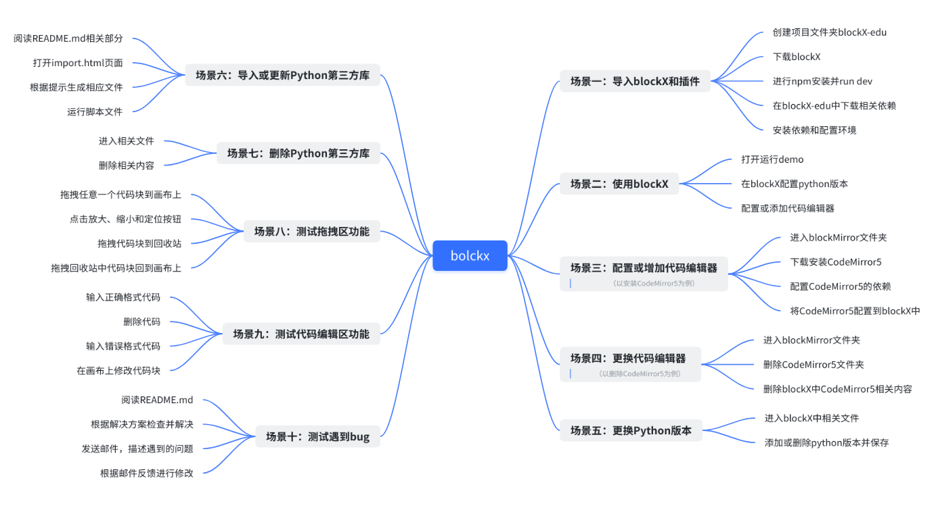
2
进展-思维导图

Slide 11
2
进展-调研与选型
可视化编辑工具
blockly
使用卡合的图形块来表示代码概念
支持python语言
2. blockpy
可以实现block块转为代码的逆向操作的功能
不支持python3以上的版本
3. scratch3.0
采用了HTML5来编写
同样通过积木块来进行程序编写
不支持python语言
代码编译工具
语法规则与代码风格检查工具
前端打包工具

Slide 12
2
进展-调研与选型
skulpt
实时编译，倾向于合规性
开发者社区成熟稳定，且有良好的用户体验
支持python版本达到3.7.3
内置友好的错误消息、调试模式，并专注于可视化编程模块的Web兼容性
2. brython
最好将其视为“浏览器的Python实现”
包含大量Python标准库
使用HXR请求获取单独的.js文件
Python版本支持达到3.10.6
3. transcrypt
提前编译
自主选择编译输出的标准
支持python版本到3.9
可视化编辑工具
代码编译工具
语法规则与代码风格检查工具
前端打包工具

Slide 13
2
进展-调研与选型
stylelint+stylelint-config-standard+stylelint-order
强大的css代码审查工具
提供命令行、打包工具和编辑器上的插件等功能
2. Eslint+Prettier+husky+lint-staged
识别和报告代码中发现的格式错误
更改不符合检测要求的代码
自动格式化代码
报错功能更强大，容易扩展，插件更加灵活。
可视化编辑工具
代码编译工具
语法规则与代码风格检查工具
前端打包工具

Slide 14
2
进展-调研与选型
vite
打包快，不会打包全部项目文件代码
打包编译速度快，使用esbuild预构建依赖
可进行热模块更新（HMR）
2. webpack
模块化。
webpack-dev-server工具自动打包、编译
技术成熟
可进行热模块更新
3. rollup
能组合脚本文件
可以移除未使用的代码
在浏览器中支持使用 Node modules
压缩文件代码
可视化编辑工具
代码编译工具
语法规则与代码风格检查工具
前端打包工具

Slide 15
2
进展-软件环境配置
测试环境
开发环境
配置多个docker
每个docker配置一个不同版本的Python环境
在docker安装npm
使用原生环境

Slide 16
［03］
下周任务安排

Slide 17
3
下周任务安排
设计与开发
按规格做软件设计
写代码、写测试
测试与部署
第一周
第二周
第三周
第四周
需求与开发准备
获取用户需求
配置开发所需环境
开发与复审

Slide 18





3
下周任务安排
2
1
按规格做软件设计
1
3
拆分里程碑，拆分里程碑
2
写代码、写测试
4
3
代码质量检查、代码复审
4

Slide 19
谢 谢 您 的 观 看 ！
小组：黎明战士
汇报人：何骋昊
日期：2022.08.06

